Slide 1
Optimalizace logistických procesů u vybraného podniku
Diplomová práce
Autor práce: Bc. Jan Čiviš
Vedoucí práce: Ing. Monika Karková, PhD
Oponent práce: doc. Ing. Miloš Hitka, PhD.
Srpen 2021
1/17

Slide 2
Osnova práce
Motivace a důvody k řešení dané problematiky
Cíl práce
Teoreticko-metodologická část
Materiálový tok
Přepravní výkon
Layout
Aplikační část
Představení společnosti
Analýza současného stavu společnosti
Návrh nového layoutu
Porovnání tras materiálových toků a přepravních výkonů
2/17

Slide 3
Motivace a důvody k řešení dané problematiky
Využití získaných znalostí během studia
Aplikování získaných zkušeností v nadcházející praxi
3/17

Slide 4
Cíl práce
Cílem diplomové práce je optimalizace logistických toků u vybraného podniku s ohledem na výrobní procesy. Součástí práce je analýza současného stavu podniku, návrhy řešení a optimalizace výrobního procesu a skladového hospodářství.
4/17

Slide 5
Materiálový tok
5/17

Slide 6
Synkeyův diagram
6/17

Slide 7
Přepravní výkon
𝑃 = ∑ 𝑞_{𝑖}. 𝑙_{𝑧𝑖} [𝑡𝑘𝑚 . 𝑑𝑒𝑛⁻¹]
Kde:
𝑃 přepravní výkon [𝑡𝑘𝑚 . 𝑑𝑒𝑛⁻¹],
𝑞_{𝑖} přepravené množství [𝑡],
𝑙_{𝑧𝑖} přepravní vzdálenost [𝑘𝑚],
𝑛 počet přeprav [𝑑𝑒𝑛⁻¹].
7/17

Slide 8
Layout
8/17

Slide 9
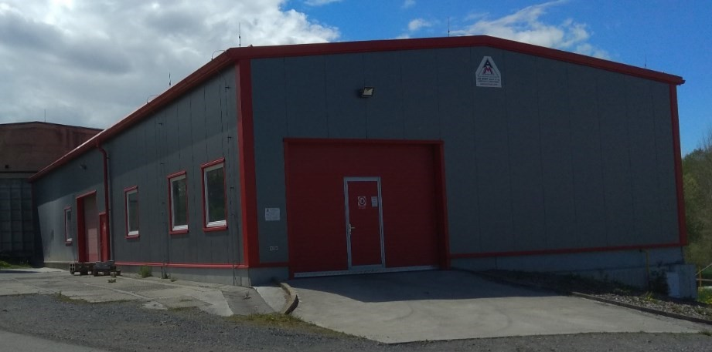
Představení společnosti
9/17

Slide 10
Analýza současného stavu společnosti
10/17

Slide 11
Analýza současného stavu společnosti
Výrobek A
Výrobek B
11/17

Slide 12
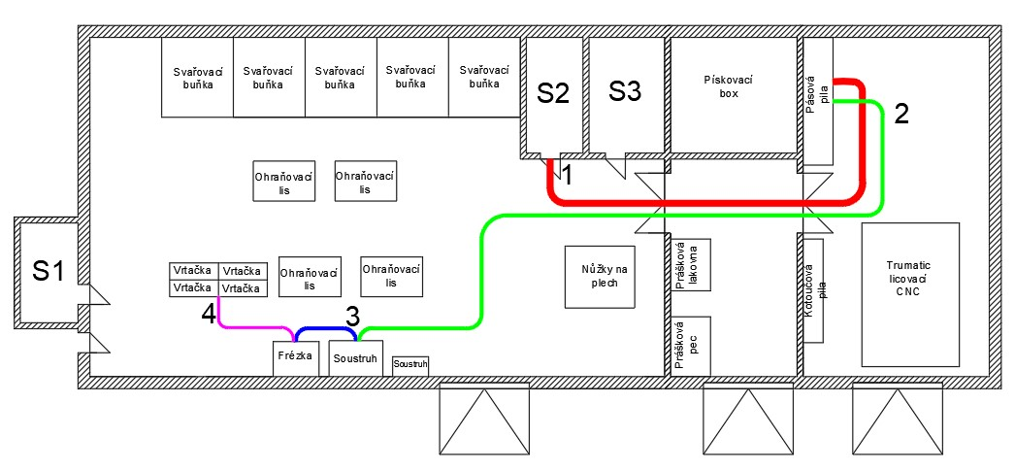
Analýza současného stavu společnosti
Výrobek C
12/17

Slide 13
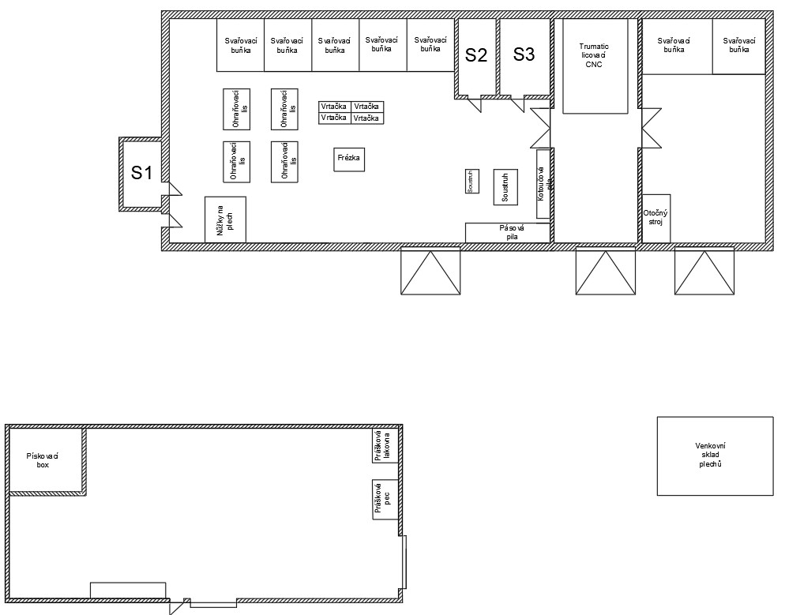
Návrh nového layoutu
13/17

Slide 14
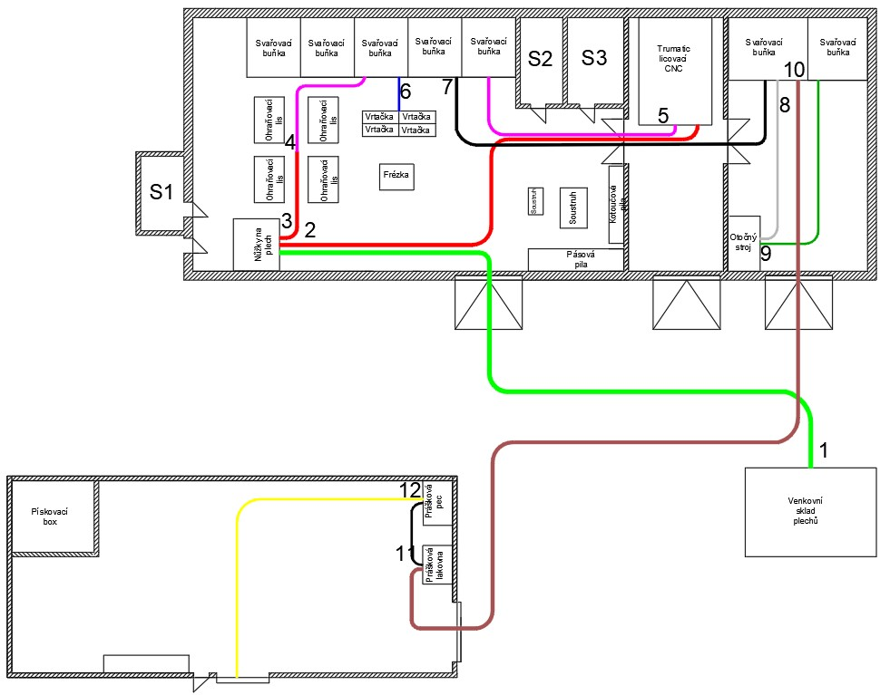
Návrh nového layoutu
Výrobek A
Výrobek B
14/17

Slide 15
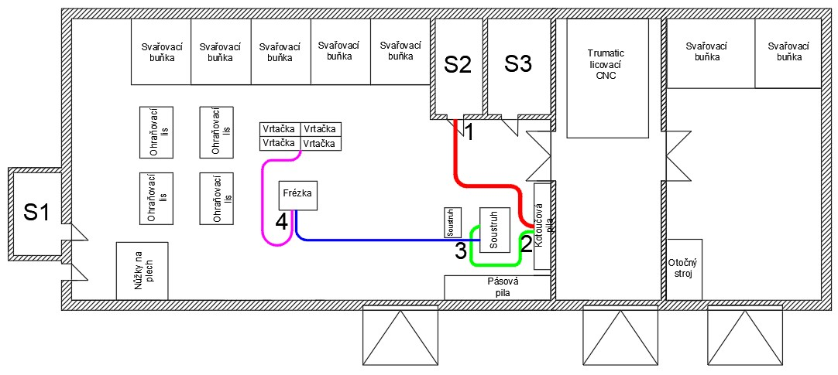
Návrh nového layoutu
Výrobek C
15/17

Slide 16
Porovnávání tras materiálových toků a přepravních výkonů
 | Výrobek A | Výrobek B | Výrobek C | Celkem
Aktuální stav (m) | 291,53 | 569,03 | 72,92 | 933,49
Navržený stav (m) | 272,93 | 330,71 | 41,48 | 645,12
Zlepšení (%) | 6,38 | 41,88 | 43,12 | 30,89
 | aktuální stav (tkm/den) | nově navržený stav (tkm/den) | Zlepšení (%)
Přepravní výkon | 0,7702 | 0,3434 | 44,59
16/17

Slide 17
Děkuji za pozornost
17/17

